Slide 1
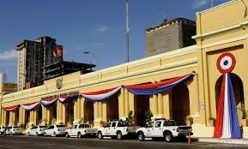
PROYECTO DE PRESUPUESTO
Ejercicio Fiscal 2020
POLICÍA NACIONAL

Slide 2
PROYECTO DE PRESUPUESTO
Ejercicio Fiscal 2020
Nueva Estructura Presupuestaria

Slide 3
PROYECTO DE PRESUPUESTO
Ejercicio Fiscal 2020
% De Participación Fuentes de Financiamiento

Slide 4
PROYECTO DE PRESUPUESTO
Ejercicio Fiscal 2020
PRESUPUESTO VIGENTE Vs PROYECTO MH 2020

Slide 5
PROYECTO DE PRESUPUESTO
Ejercicio Fiscal 2020
PRESUPUESTO VIGENTE Vs PROYECTO MH 2020

Slide 6
PROYECTO DE PRESUPUESTO
Ejercicio Fiscal 2020
PRESUPUESTO VIGENTE Vs PROYECTO MH 2020

Slide 7
PROYECTO DE PRESUPUESTO
Ejercicio Fiscal 2020
PROYECTO DE PRESUPUESTO 2020
PORCENTAJE DE PARTICIPACION CLASIFICACION ECONOMICA DEL GASTO

Slide 8
PROYECTO DE PRESUPUESTO
Ejercicio Fiscal 2020
Fuente de Financiamiento 10 “Recursos del Tesoro”
GRUPO 100 SERVICIOS PERSONALES
SERVICIOS PERSONALES: El Proyecto de Presupuesto presenta un aumento del 6%, que implica el crecimiento vegetativo por años de servicio, el aumento de salario mínimo, egreso de 2.000.- Suboficiales Ayudantes para el mes de noviembre. En cuanto a los demás beneficios establecidos en la Ley 4493/2011; Exposición al Peligro: Los créditos son los mismos que los del ejercicio fiscal 2019. Unidad Básica Alimentaria: Registró un incremento de Gs. 12.000 millones. Subsidio Anual para Equipos y Vestuarios: Registró un incremento de Gs. 2.600 millones. Subsidio para la Salud F.P: Registró un incremento de Gs. 1.200 millones. Bonificación Familiar F.P: Registró un incremento de Gs. 1.900 millones. No se registraron incrementos para el pago de gratificaciones para las Fuerzas de Tarea Conjunta, pago de indemnizaciones para herederos de FTC y salarios caídos solicitados.

Slide 9
PROYECTO DE PRESUPUESTO
Ejercicio Fiscal 2020
GRUPO 200 SERVICIOS NO PERSONALES
SERVICIOS NO PERSONALES: El Proyecto de Presupuesto presenta una disminución del 10%, en Servicios Básicos, Viáticos, Alquileres y Otros Servicios en General. Se registró un aumento de Gs. 2.300.- millones en mantenimiento en general. Con este se cubre: mantenimiento de vehículos, edificios y equipos; seguro de vida y sepelio para el personal policial, seguro de vehículos y contra terceros para el Grupo Lince. Para la actividades de: Prevención de Hechos Punibles, Investigación de Hechos Punibles, Servicio de Operaciones Especiales y de Contención y Operaciones contra Grupos Criminales.

Slide 10
PROYECTO DE PRESUPUESTO
Ejercicio Fiscal 2020
GRUPO 300 BIENES DE CONSUMO
BIENES DE CONSUMO: El Proyecto de Presupuesto presenta un aumento del 16%. Los aumentos se registraron en: Alimentos 13.000.- millones, Combustibles Gs. 650 millones, Otros Bienes de Consumo Gs. 875 millones, Otros Insumos Gs. 1.500.- millones. Para la actividades de: Logística, Prevención de Hechos Punibles, Investigación de Hechos Punibles, Servicio de Operaciones Especiales y de Contención y Operaciones contra Grupos Criminales.

Slide 11
PROYECTO DE PRESUPUESTO
Ejercicio Fiscal 2020
GRUPO 500 INVERSIÓN FÍSICA
INVERSIONES: El Proyecto de Presupuesto presenta una disminución del 94%., los 4.400 millones en inversiones se encuentran totalmente cubiertos con fondos del FONACIDE. Las disminuciones se registraron en Construcciones Gs. 10.500 millones, Equipos de Seguridad Gs. 38.000 millones, Reparaciones Mayores Gs. 9.200 millones. Equipos de Computación Gs. 5.600 millones, Activos Intangibles Gs. 5.200 millones. Cabe mencionar, que durante el Ejercicio Fiscal 2019 se contó con fondos del FONACIDE por Gs. 63.900 millones. Para la actividades de: Prevención de Hechos Punibles, Investigación de Hechos Punibles.

Slide 12
PROYECTO DE PRESUPUESTO
Ejercicio Fiscal 2020
GRUPO 500 INVERSIÓN FÍSICA
INVERSIONES: Con estos créditos se estima adquirir en el 2020:, radios base, aparatos de fax, equipos de oficina, cocinas industriales (equipamientos para Direcciones y Comisarías) Construcciones para el ISEPOL (Academia de Policía y Colegio de Policía), de manera a llevar a cabo el proyecto de modernización del mismo.

Slide 13
PROYECTO DE PRESUPUESTO
Ejercicio Fiscal 2020
GRUPO 800 TRANSFERNCIAS
TRANSFERNCIAS: El Proyecto de Presupuesto presenta un aumento del 12%, 48 millones para becas y 50 millones para pago de cuota de Interpol.

Slide 14
PROYECTO DE PRESUPUESTO
Ejercicio Fiscal 2020
GRUPO 900 OTROS GASTOS
OTROS GASTOS: El Proyecto de Presupuesto presenta y aumento del 2%, 50 millones para pago de habilitación de vehículos.

Slide 15
PROYECTO DE PRESUPUESTO
Ejercicio Fiscal 2020
Requerimientos Vs. Proyecto 2020

Slide 16
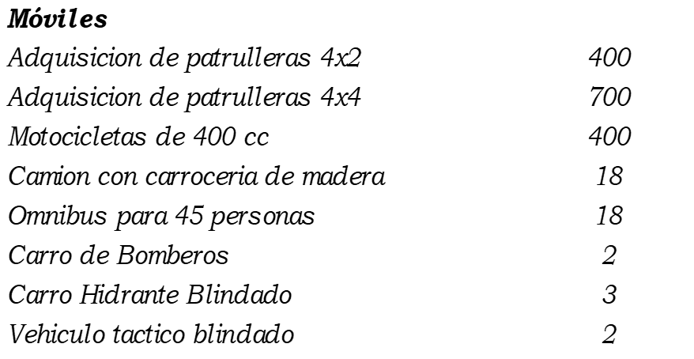
PROYECTO DE PRESUPUESTO
Ejercicio Fiscal 2020
Requerimientos Vs. Proyecto 2020

Slide 17
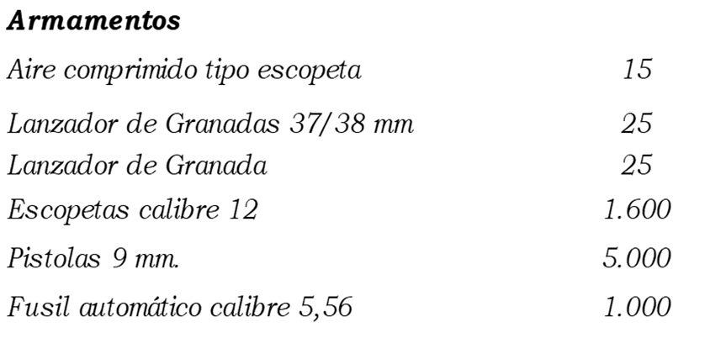
PROYECTO DE PRESUPUESTO
Ejercicio Fiscal 2020
Requerimientos Vs. Proyecto 2020

Slide 18
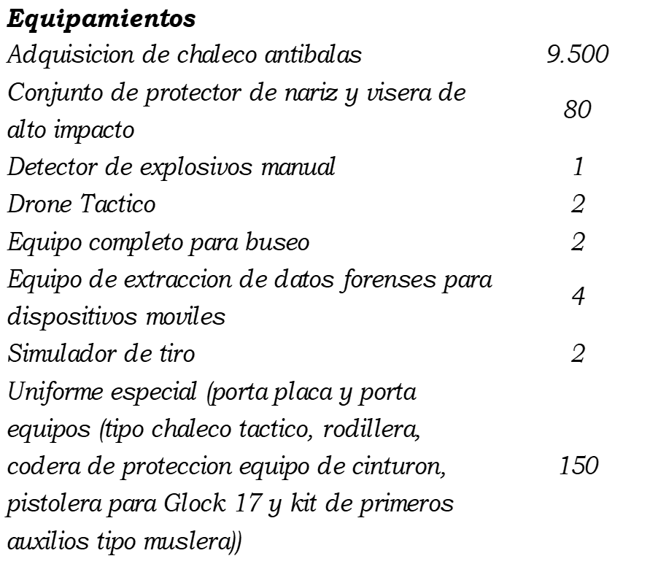
PROYECTO DE PRESUPUESTO
Ejercicio Fiscal 2020
Requerimientos Vs. Proyecto 2020

Slide 19
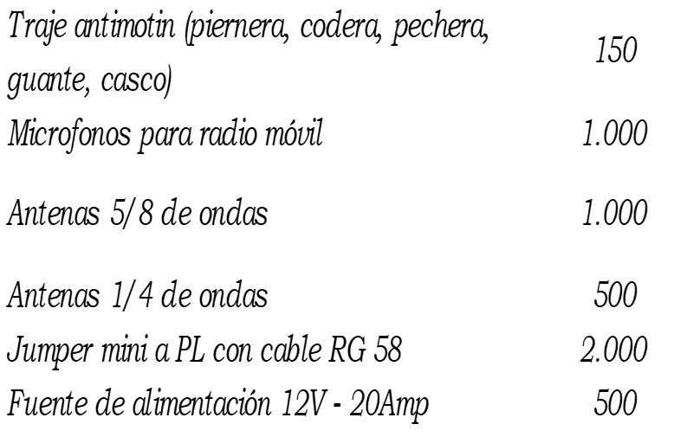
PROYECTO DE PRESUPUESTO
Ejercicio Fiscal 2020
Requerimientos Vs. Proyecto 2020

Slide 20
PROYECTO DE PRESUPUESTO
Ejercicio Fiscal 2020
Requerimientos Vs. Proyecto 2020

Slide 21

PROYECTO DE PRESUPUESTO
Ejercicio Fiscal 2020

